Slide 1
Использование сетевых инструментов и ресурсов в обучении. Развитие письменной и устной речи учащихся.
Тема заседания муниципального методического объединения учителей начальных классов и учителей русского языка и литературы:

Slide 2
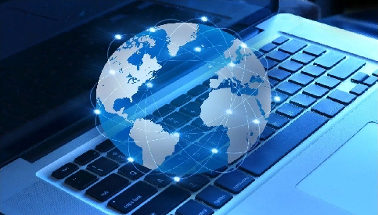
Сетевые образовательные ресурсы – это ресурсы, размещенные сети Интернет (т.е. ресурсы, предоставленные в открытый доступ для использования пользователями данной сети).

Slide 3
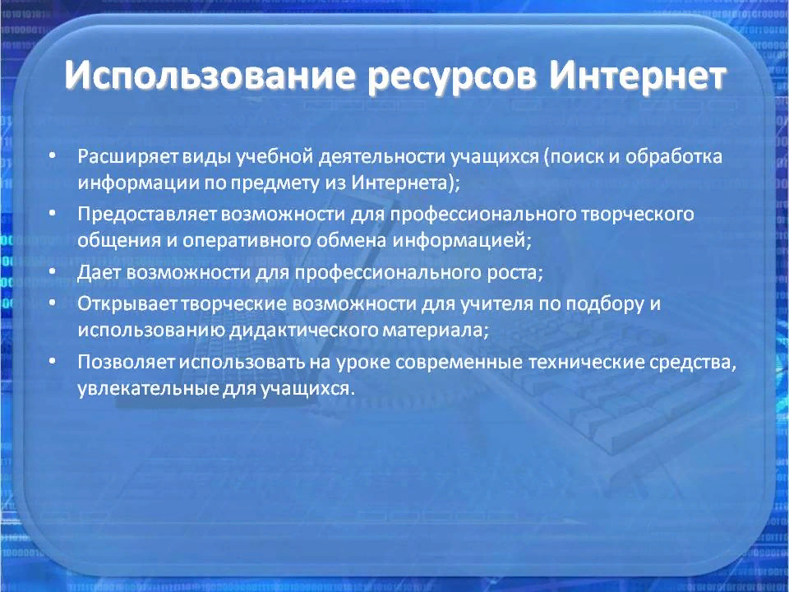

Slide 4
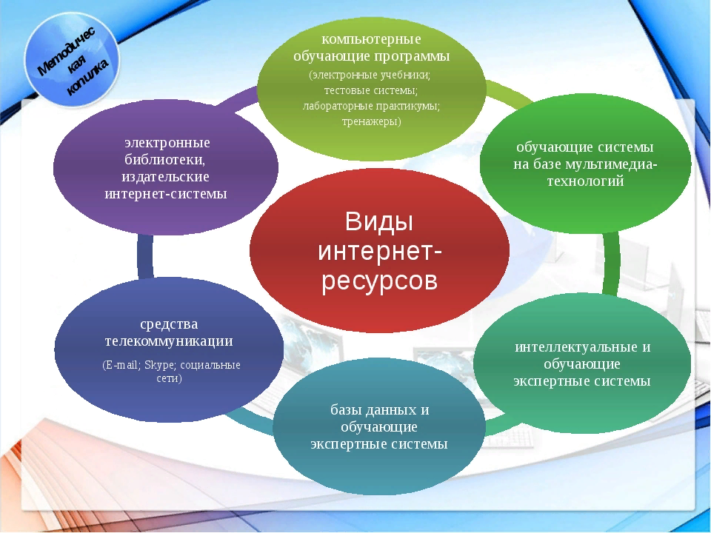

Slide 5
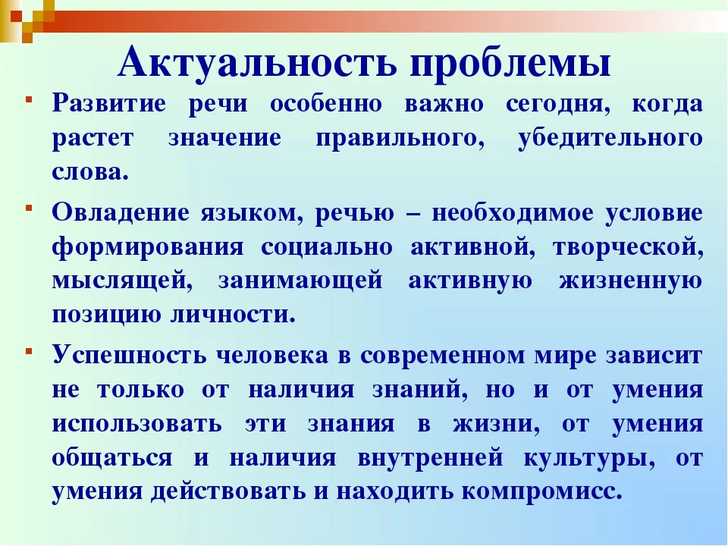

Slide 6
Зачем нужно применение учителю сетевых инструментов и ресурсов?
-экономия времени на уроке;
-глубина погружения в материал;
-повышенная мотивация обучения;
-возможность одновременного использования аудио-, видео-, мультимедиа- материалов;
-привлечение разных видов деятельности: мыслить, спорить, рассуждать.

Slide 7
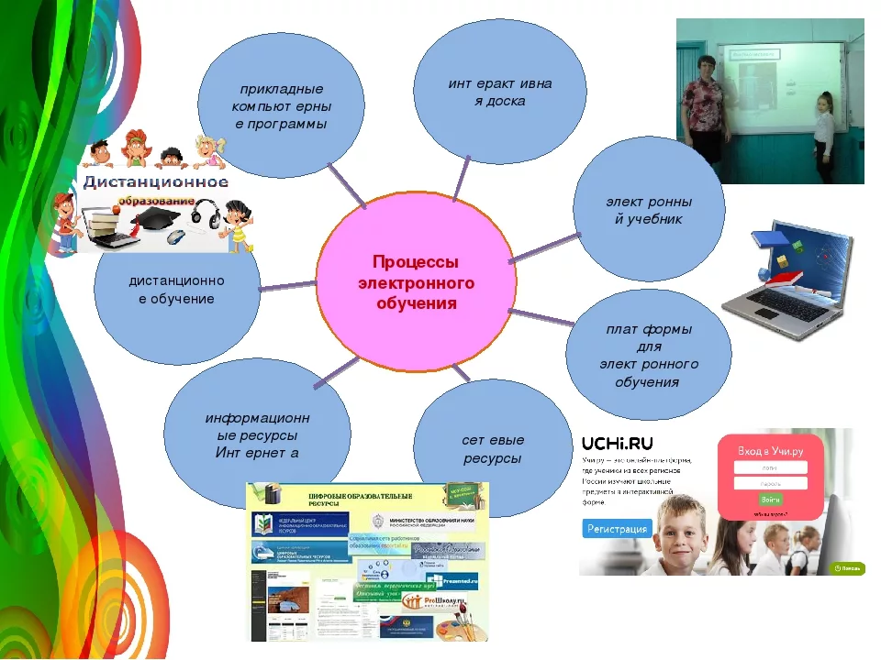


Slide 8
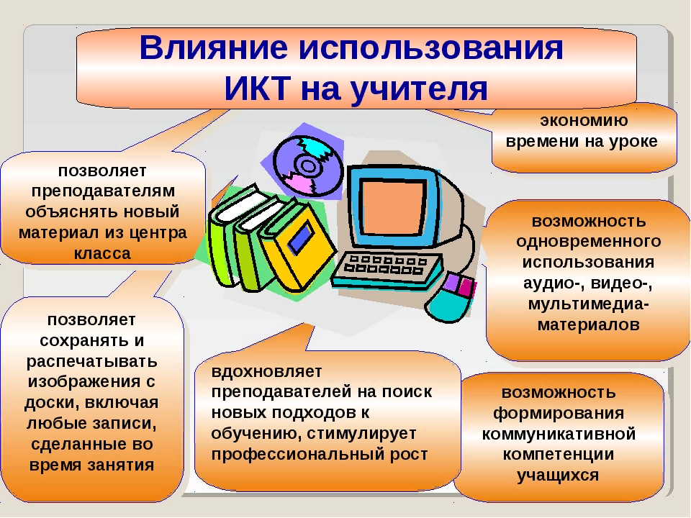

Slide 9
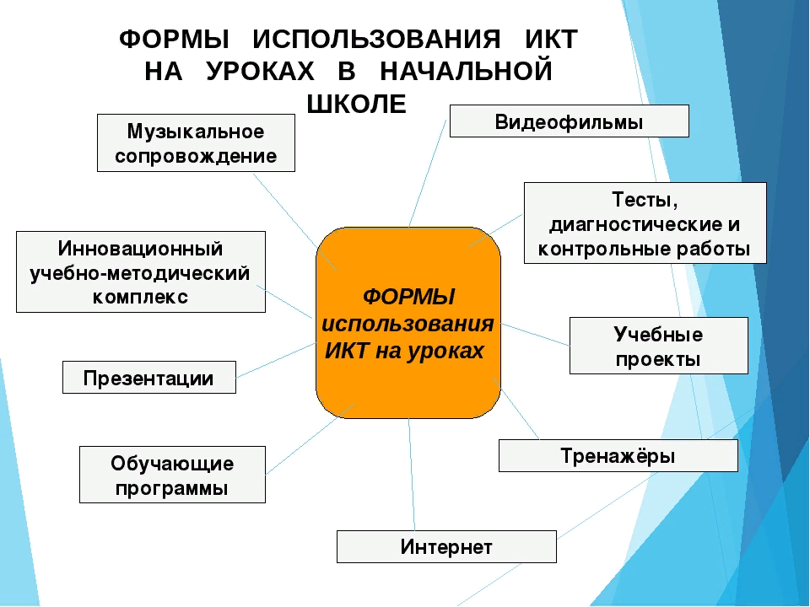

Slide 10
Что дает электронные образовательные
ресурсы ученику?
1. ИКТ содействует росту успеваемости учащихся по предмету;
2. ИКТ позволяет учащимся проявить себя в новой роли;
3. ИКТ формирует навыки самостоятельной продуктивной деятельности;
4. ИКТ способствует созданию ситуации успеха для каждого ученика.
5. ИКТ делает занятия интересными и развивает мотивацию.
6. ИКТ учащиеся начинают работать более творчески и становятся уверенными в себе.

Slide 11
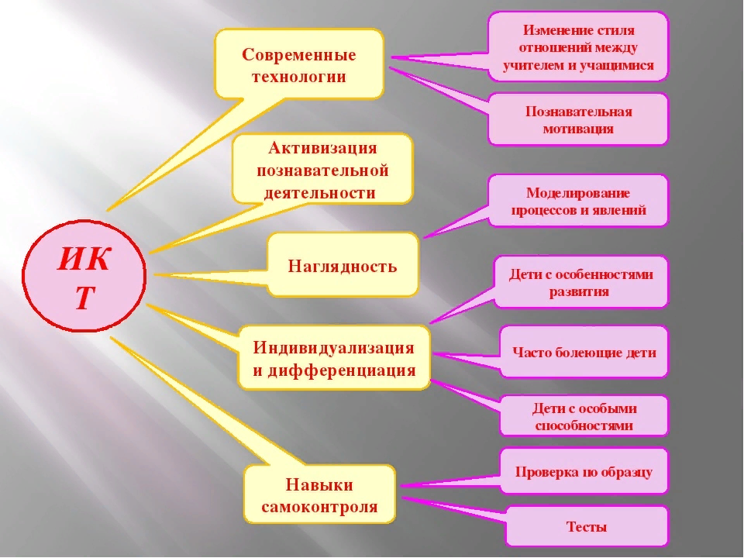

Slide 12


Slide 13
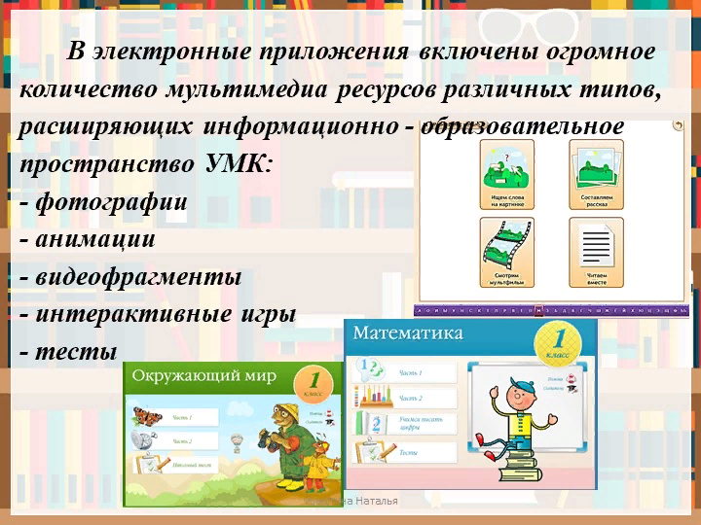

Slide 14
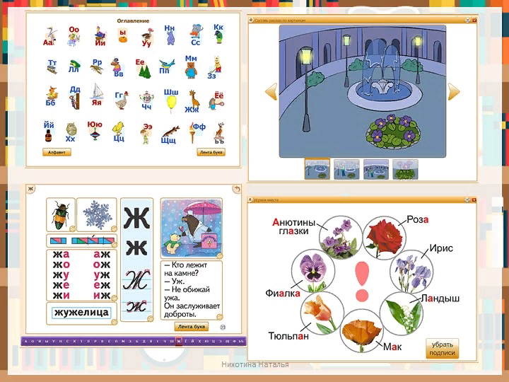

Slide 15

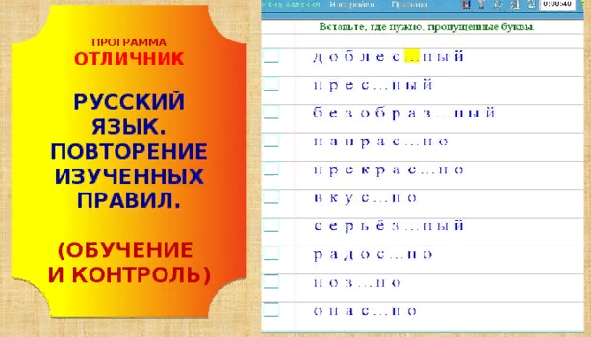

Slide 16
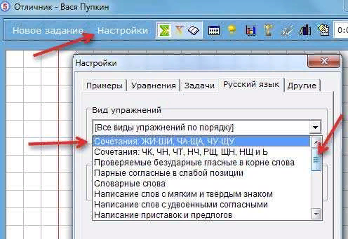

Slide 17
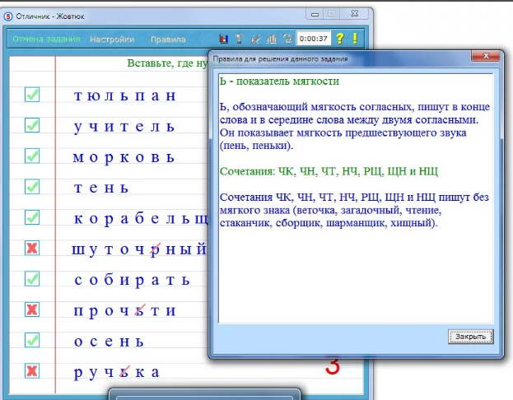

Slide 18
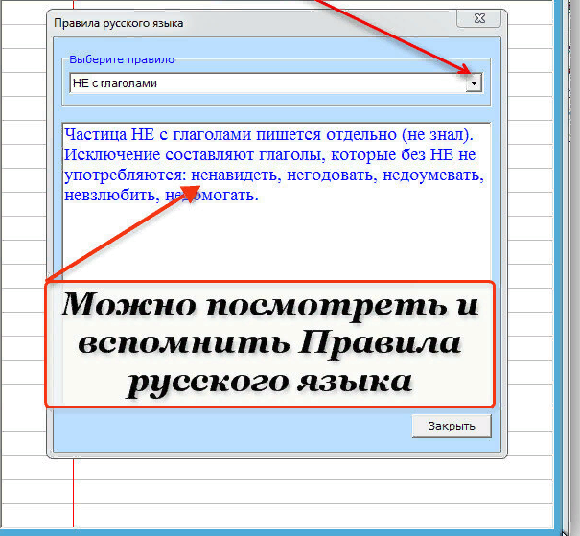

Slide 19
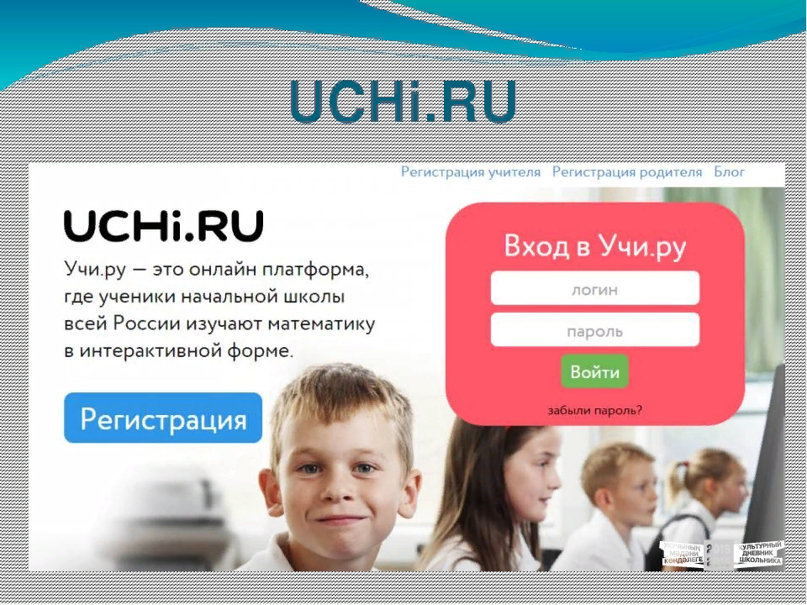

Slide 20
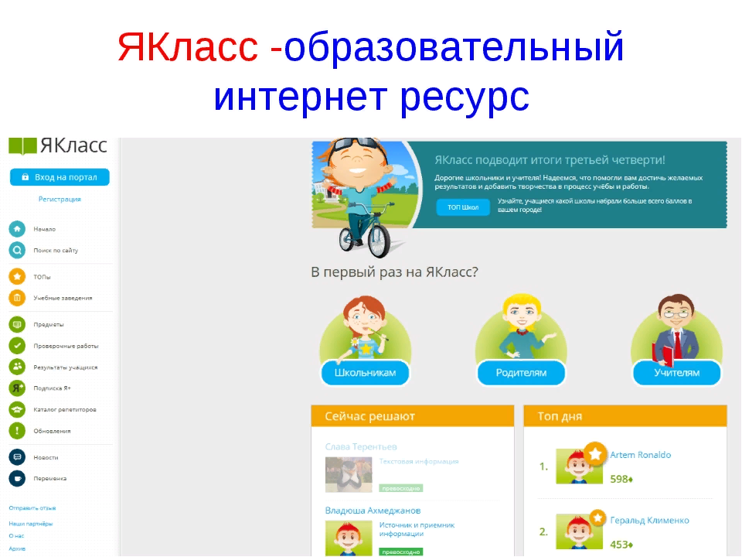

Slide 21
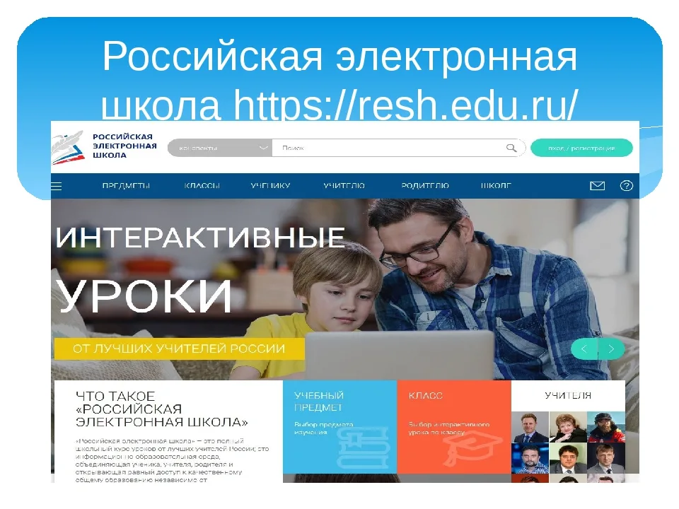

Slide 22
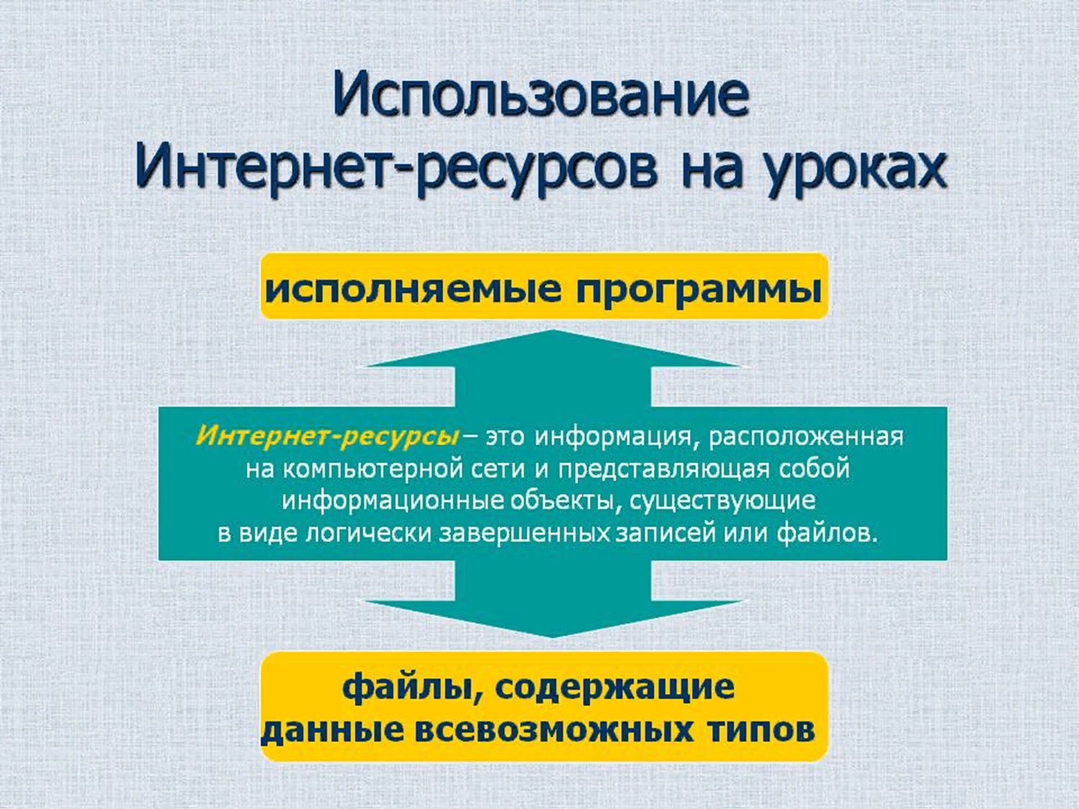

Slide 23
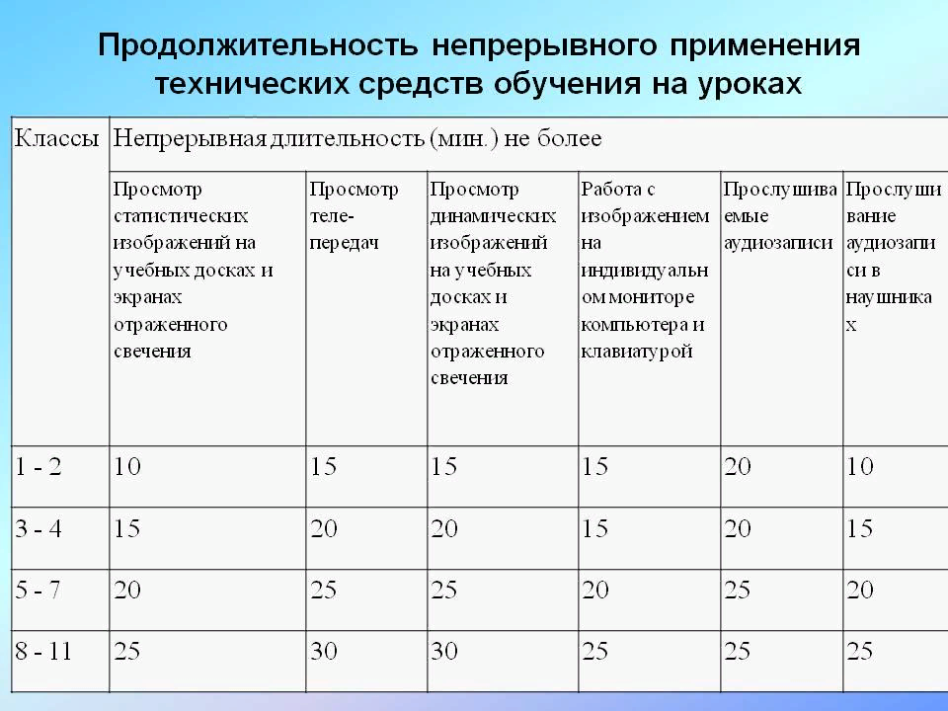

Slide 24
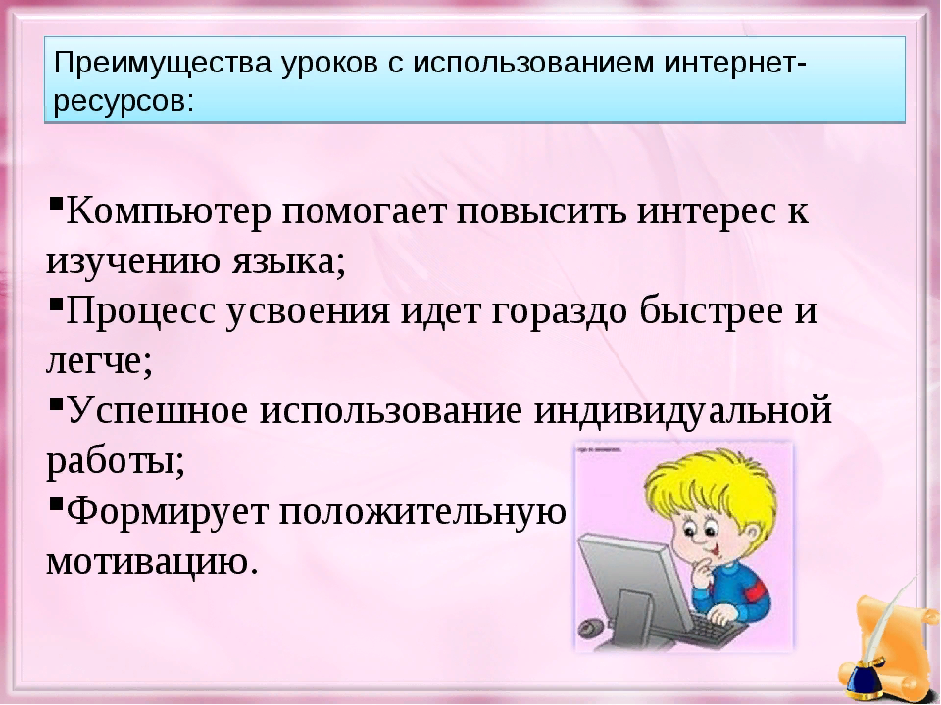

Slide 25
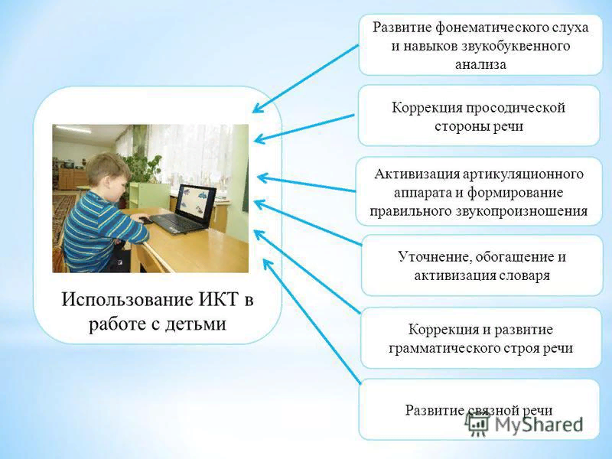

Slide 26
